Slide 1


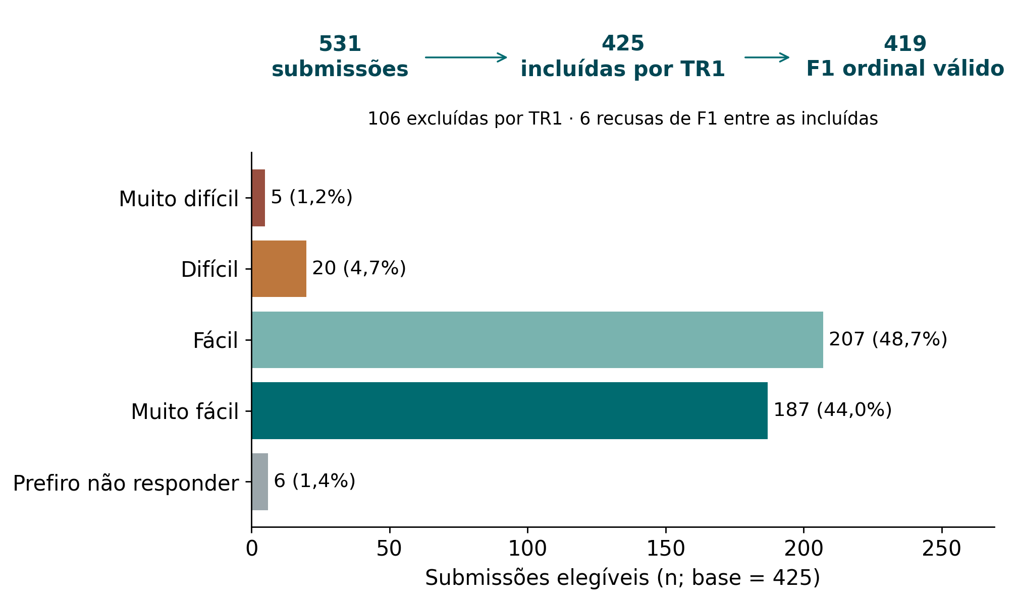
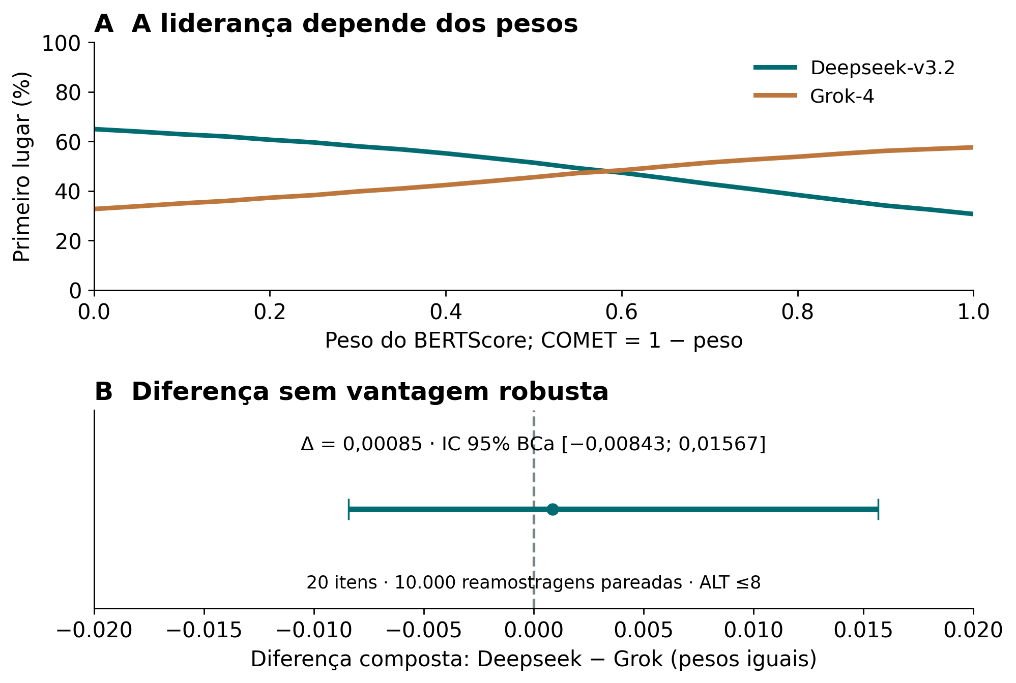
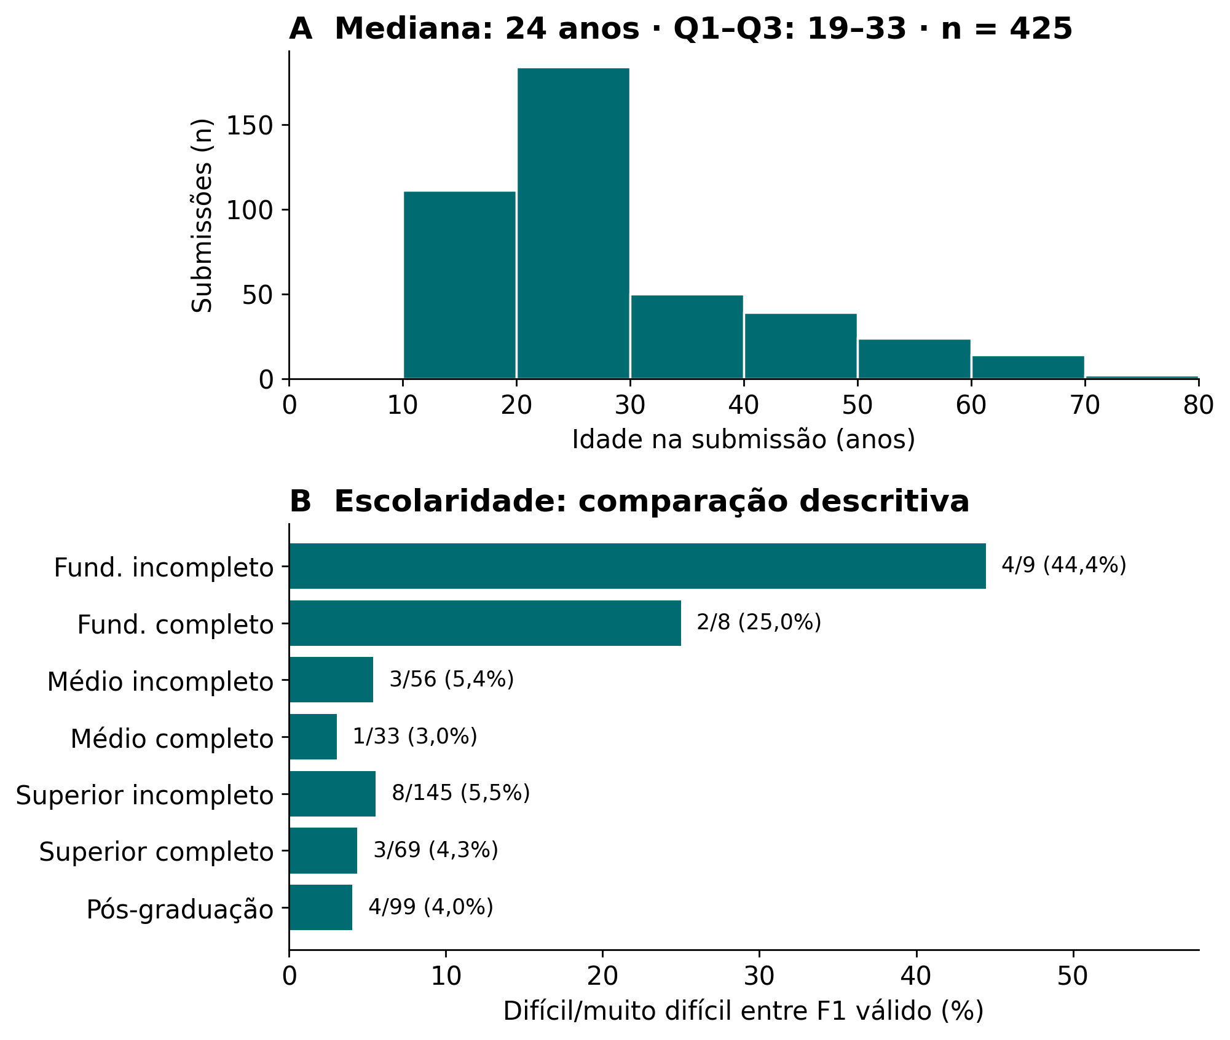
Qualidade linguística e compreensão preliminar na adaptação do CHYPS-V para o português brasileiro
Hugo Bastos de Paula; Jerome Baron
Universidade Federal de Minas Gerais, Belo Horizonte, MG, Brasil.
hugodepaula@gmail.com · jerome.baron.ufmg@gmail.com
INTRODUÇÃO E OBJETIVO
Como combinar avaliação computacional da tradução e facilidade de compreensão pelo público?
O CHYPS-V reúne 20 itens sobre hipersensibilidade visual [1]. Avaliamos a qualidade linguística das versões e a facilidade percebida da versão brasileira.
94,0% relataram facilidade
394/419 respostas válidas · 6 recusas
Dificuldade: 6,0% (IC 95%: 4,1%–8,7%)
METODOLOGIA
24 traduções automáticas e uma humana. Filtro operacional ALT ≤8.
20 itens alinhados: sobreposição lexical, variante BERTScore/NeoBERTugues e COMET-22 [2,3]. IC BCa: 10.000 reamostragens pareadas.
Aplicação autônoma da versão Deepseek-v3.2. Inclusão: alternativa física correta em TR1. F1: quatro níveis de facilidade; recusa separada. Idade e escolaridade: descrição. IC da dificuldade: Wilson [4].
1 · ESTABILIDADE DA SELEÇÃO
2 · Fluxo e distribuição da facilidade. Percentuais das barras: base 425. O destaque de 94,0% usa as 419 respostas ordinais válidas.
3 · PERFIL DO PÚBLICO
Fonte: análise por item com referência humana. Frequências de primeiro lugar são condicionais ao corpus; não representam superioridade geral.
CONCLUSÃO E IMPLICAÇÕES
As traduções convergem, mas a ordenação dos líderes depende dos pesos. A facilidade percebida foi alta entre os incluídos.
Selecionar quem acertou TR1 limita a generalização. Os grupos de menor escolaridade são pequenos.
F2 sugere atenção ao contexto/memória (7 comentários), alternativas (5) e instruções (3), entre 76 comentários com conteúdo; codificação exploratória por IA, multirrótulo e sem validação humana independente.
A evidência orienta revisão linguística e entrevistas cognitivas; não estabelece validade psicométrica.
REFERÊNCIAS
[1] Price et al. Vision Res. 2025;233:108610.
[2] Zhang et al. BERTScore. ICLR, 2020.
[3] Rei et al. COMET. EMNLP, 2020:2685–2702.
[4] Wilson. JASA. 1927;22:209–212.
Fontes das figuras 2–3: agregados da coleta até 08/11/2026. Comparações por escolaridade são descritivas.
CEP: Parecer 8.062.532 · CAAE 93614725.6.0000.5149
Palavras-chave: hipersensibilidade visual; adaptação transcultural; tradução automática; compreensão; legibilidade.

